Slide 1
Korišćenje PostgreSQL DBMS-a u Cloud okruženjima
Mihajlo Veljković 1497

Slide 2
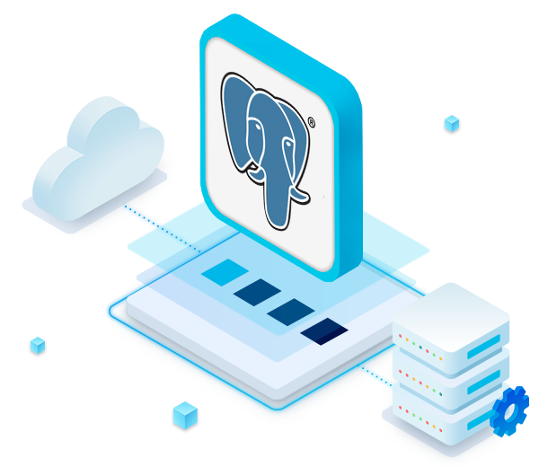
Postgresql i cloud
Iako PostgreSQL nije DBMS koji je cloud native, zbog dobre podrške Postgres tima i velike popularnosti, moguće je koristiti ga i u Cloud okruženjima

Slide 3
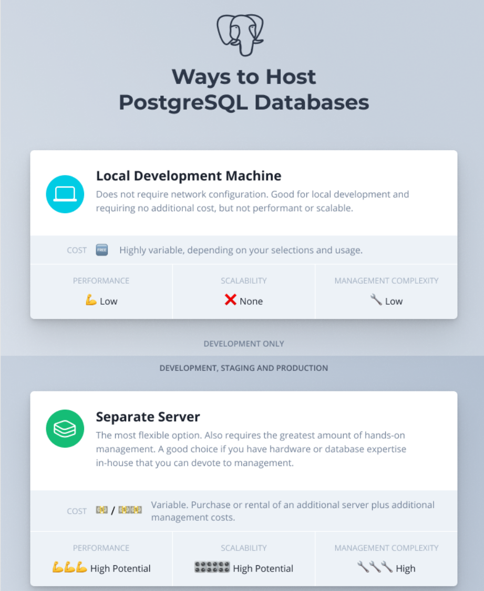
Načini hostovanja postgresql-a

Slide 4
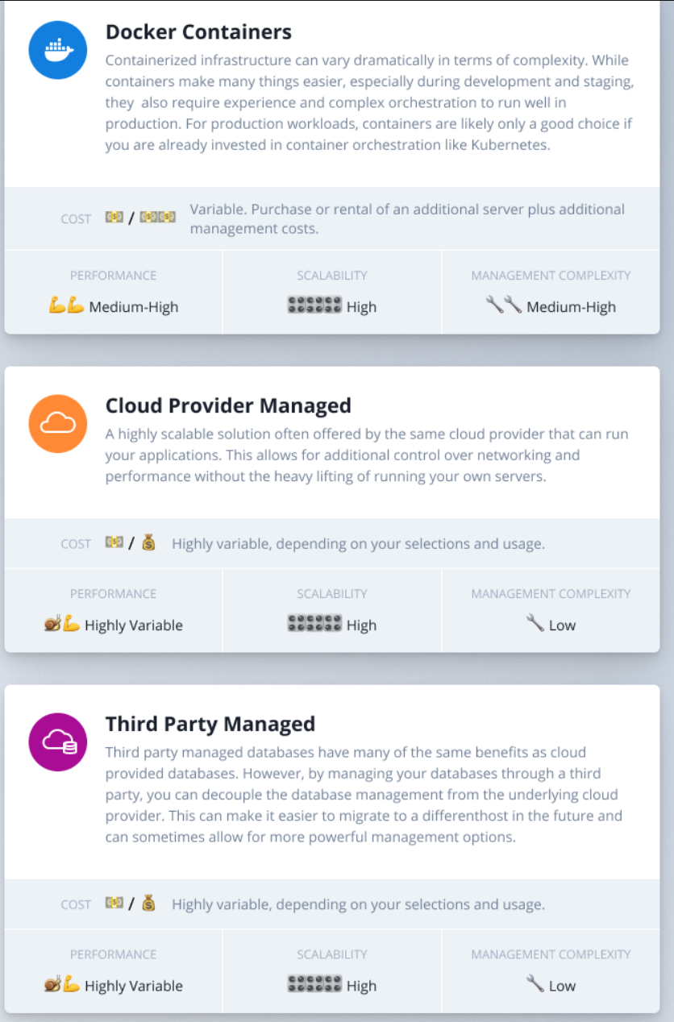

Slide 5
Postgresql i kontejnerizacija
Postoji oficijalna slika PostgreSQL-a:
https://hub.docker.com/_/postgres
Može da se koristi direktno ili kao osnova za nove slike

Slide 6
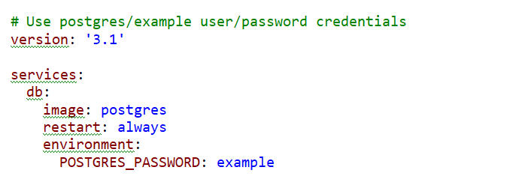
Docker compose
Najbrži način za lokalno pokretanje slike.

Slide 7
Konfiguracija
Promenljive okruženja:
POSTGRES_PASSWORD
POSTGRES_USER
POSTGRES_DB
POSTGRES_INITDB_ARGS
POSTGRES_INITDB_WALDIR
POSTGRES_HOST_AUTH_METHOD
PGDATA
Ili konfiguracija pomoću postgresql.conf fajla.
Inicijalizacija pomoću /docker-entrypoint-initdb.d direktorijuma (.sh,.zsh i .sql skripte).

Slide 8
Postgresql u kubernetesu
Kubernetes - proširiva platforma otvorenog koda za upravljanje kontejnerizovanim jedinicama rada i servisima
Osnovne jedinice izvršavanja su podovi, a podovi se sastoje od kontejnera koji pokreću Docker slike.

Slide 9
Postgresql u kubernetesu
Za jednu instancu PostgreSQL DBMS-a potrebni su slede:
Deployment
Persistent Volume i Persistent Volume Claim
ConfigMap (za konfiguraciju)
Service

Slide 10
Automatsko upravljanje instancama
Operatori, softver koji kontroliše kompleksne aplikacije umesto administratora i vodi računa o očuvanju podataka, replikaciji i skaliranju. PGO je jedan od najpopularnijih. Forkuje se https://github.com/CrunchyData/postgres-operator-examples i vrše se promene nad yaml fajlovima pre pokretanja.

Slide 11
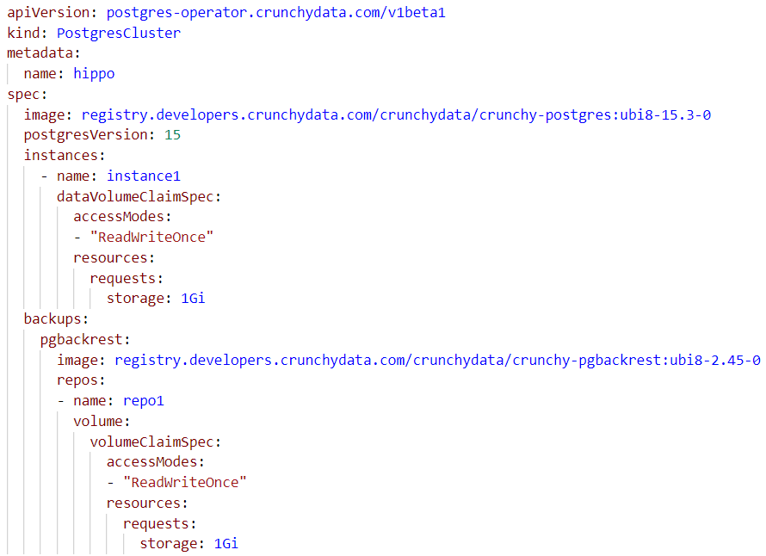
PGO yaml

Slide 12
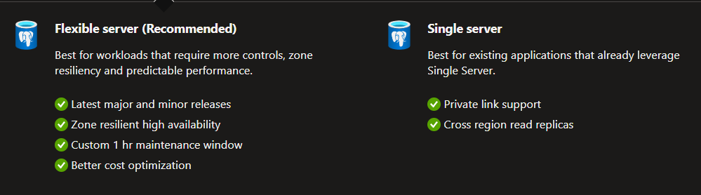
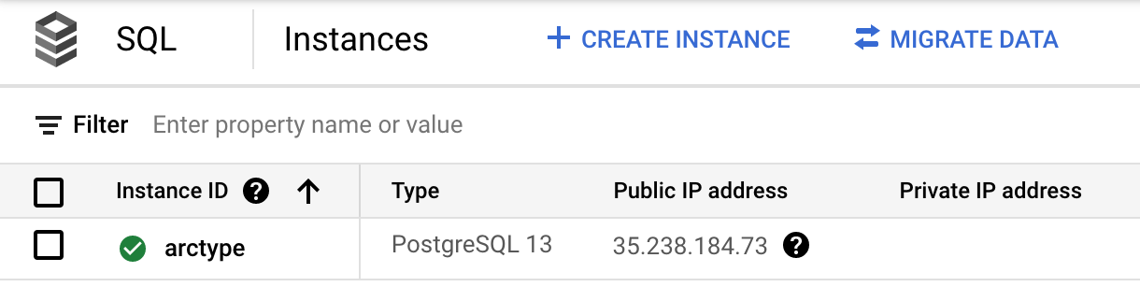
Upravljane instance
Azure database for PostgreSQL:
Google Cloud SQL:

Slide 13
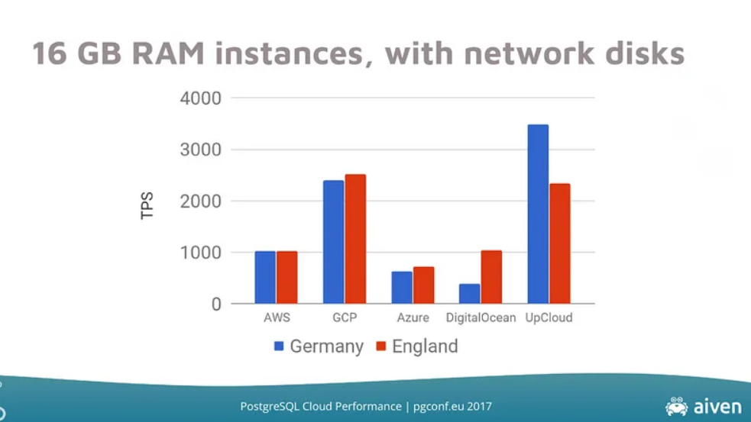
Upravljane instance

Slide 14
Zaključak
Nijedno rešenje nije idealno, potrebno je uzeti sve faktore u obzir (performanse, cena, kompleksnost aplikacije, nivo stručnosti). PostgreSQL je i dalje validno rešenje za hostovanje u Cloud okruženjima i za korišćenje u takvim aplikacijama.

